Slide 1
Особенности разработки индивидуального образовательного маршрута для обучающегося с РАС в начальной школе
Фощунова Наталья
Учитель-дефектолог высшей категории
Поведенческий аналитик ВСВА
Супервизор г. Москва

Slide 3
Как мы понимаем инклюзию?

Slide 4
Успешное обучение ребенка в школе
ребенок с радостью идет в школу
находится в школе в эмоциональной и физической безопасности
играет со сверстниками
ребенок достигает целей, поставленных программе обучения (особенно, если это индивидуальная программа)
участвует в различных мероприятиях в жизни школы
Надлежащая поддержка процесса инклюзии:
• учителя готовы модифицировать учебную программу, материалы и методики преподавания
• осуществляется совместная работа учителей и специалистов сопровождения

Slide 5
Образовательные модели школьного обучения детей с РАС
Инклюзивный класс | Ресурсный класс (ресурсная зона) | Автономный класс (коррекционный)
Вариант 8.1 | Варианты 8.1, 8.2, 8.3, 8.4 | Варианты 8.2, 8.3, 8.4
Ребенок зачисляется в общеобразовательный класс и посещает в нём все уроки | Ребенок зачисляется в регулярный класс, но некоторые уроки проводит в ресурсном классе (ресурсной зоне) | Ребенок зачислен в автономный класс и посещает в нем все уроки
Дети одного года обучения | В ресурсном классе (ресурсной зоне) могут находиться дети разных годов обучения | Дети одного года обучения
Сопровождение ребенка специалистами психолого-педагогической службы
Тьюторское сопровождение по необходимости Специалисты, прописанные ПМПК | Индивидуальное тьюторское сопровождение Специалисты, прописанные ПМПК | Тьюторское сопровождение класса, по необходимости индивидуальное тьюторское сопровождение. Специалисты, прописанные ПМПК

Slide 6
Особенности школьников с РАС, обучающихся по варианту программы 8.2
РАС, ЗПР и нарушения речи
Трудности с концентрацией внимания
Трудности восприятия большого объема
вербальной информации
3. Бедный словарный запас
4. Фразовая речь в стадии становления
5. Трудности формирования навыков диалога
6. Низкий уровень развития словесно-логического
мышления
Низкая мотивация к некоторым видам
учебной деятельности

Slide 7
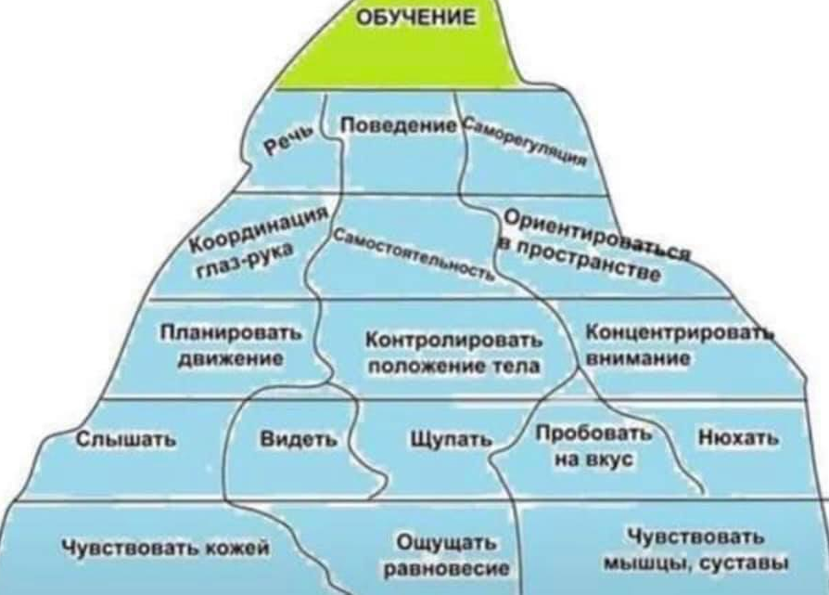
Что должен уметь ребенок с РАС при поступлении в школу

Slide 8
Командная работа – основа эффективного обучения детей с РАС в школе
Ребенок с РАС
АВА -специалист
Учитель
Тьютор
Логопед
Дефектолог
Супервизор АВА-программ

Slide 9
Психолого-педагогический консилиум школы
Представитель администрации школы;
педагоги, имеющие опыт обучения и воспитания воспитанников и учащихся с особыми образовательными потребностями;
специалисты Службы психолого-педагогического сопровождения.
Внутри ППК может быть рабочая группа, занимающаяся разработкой различных положений и локальных актов.

Slide 10
ППК образовательной организации
Пример от ГБОУ школа №1540 ОРТ г. Москва

Slide 11
Деятельность ППК в школах Москвы

Slide 12
Нормативно-правовые акты, регулирующие образование детей с РАС
Закон об образовании РФ
Согласно ФЗ №273 «Закон об образовании в Российской Федерации» «Содержание образования и условия организации обучения и воспитания обучающихся с ограниченными возможностями здоровья определяются адаптированной образовательной программой, а для инвалидов также в соответствии с индивидуальной программой реабилитации инвалида» (статья 79, п.1), а индивидуализация образования отражается в индивидуальном учебном плане (далее - ИУП), обеспечивающем освоение образовательной программы на основе индивидуализации ее содержания с учетом особенностей и образовательных потребностей конкретного обучающегося (п.23, статья 2 ФЗ №273).

Slide 13
Нормативно-правовые акты, регулирующие образование детей с РАС
ФГОС НОО РАС
АООП РАС - Примерная адаптированная основная общеобразовательная программа начального общего образования обучающихся с расстройствами аутистического спектра
СанПин

Slide 14
ФГОС НОО РАС, стр. 6-7

Slide 15
ФГОС НОО РАС, стр. 6-7
2
1 Статья 11, часть 3.1 ФЗ РФ «Об образовании в РФ» №273-ФЗ
2 В соответствии с требованиями ФГОС НОО РАС образовательная организация может создавать варианты АООП с учетом особых образовательных потребностей обучающихся с РАС.

Slide 16
ФГОС НОО РАС, стр. 6-7

Slide 17
ФГОС НОО РАС, стр. 6-7

Slide 18
А как у вас?
В документе прописаны порядок разработки ИОМ (Проект), приведены проекты различных положений, бланков, в том числе: «Положение о тьюторе (Проект), сопровождающем образование обучающегося с ограниченными возможностями здоровья, инвалидностью, в образовательной организации».

Slide 19
ППК разрабатывает
«Положение о порядке проектирования и реализации индивидуального образовательного маршрута для обучающихся с ограниченными возможностями здоровья»

Slide 20
в Москве нам помогает
https://gppc.ru

Slide 21
Индивидуальный образовательный маршрут
документ, в котором описывается система комплексного сопровождения обучающегося с ОВЗ с учетом его возможностей и потребностей, включающая описание регламента, содержания и форм организации обучения, психолого-педагогической и социальной поддержки

Slide 22
Примерный путь разработки ИОМ

Slide 23
Учебный план 1-4 классов для детей с РАС ГБОУ школа №717 г. Москва

Slide 24
ИОМ ученика 2 класса с РАС

Slide 25
ИОМ ученика 2 класса с РАС

Slide 26
ИОМ ученика 2 класса для детей с РАС

Slide 27
ИОМ ученика 2 класса с РАС

Slide 28
ИОМ ученика 2 класса с РАС

Slide 29
ИОМ ученика 2 класса с РАС

Slide 30
ИОМ ученика 2 класса с РАС

Slide 31
Формы и условия оценки достижений

Slide 32
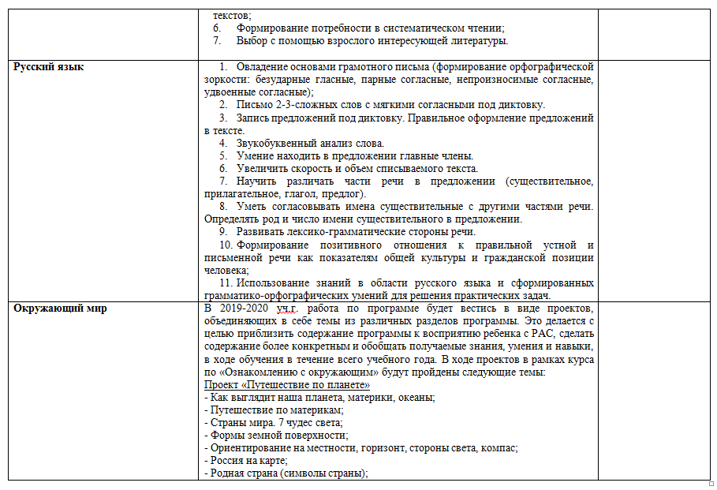
Формы и условия оценки достижений

Slide 33
Коррекционно-развивающая область

Slide 34
Коррекционно-развивающая область

Slide 35
Согласование ИОМ всеми участниками учебно-развивающего процесса ребенка

Slide 36
Итого 15 страниц, Карл!
+ Приложения
ИУП (если есть)
КТП по предметам
Коррекционно-развивающие программы специалистов
Программа нравственного воспитания
Общешкольный план воспитательной работы
План работы с родителями
И т.д. и т.п.

Slide 37
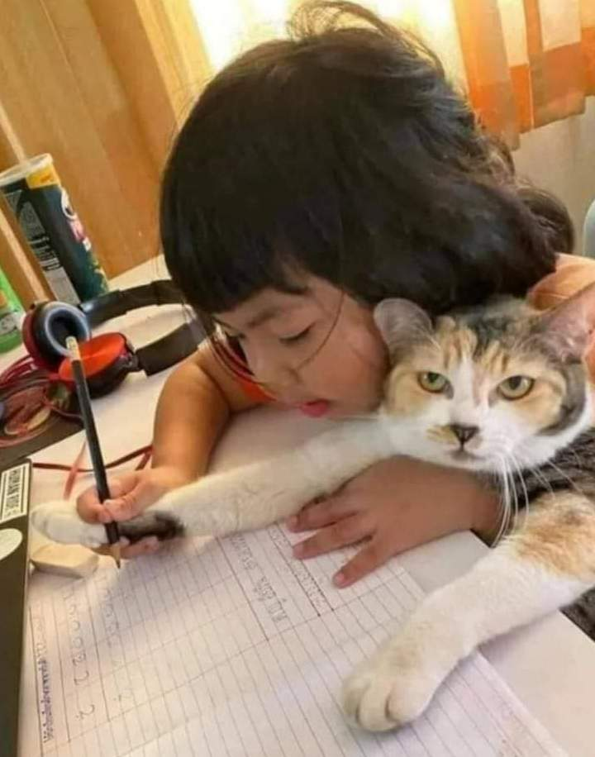
Наша основная цель - формирование учебного поведения учеников с РАС

Slide 39
Челябинск 25-27 февраля 2022 Очный курс повышения квалификации «Организация, планирование и методы обучения в школе детей с РАС» 16 часов, удостоверение государственного образца Образовательная организация «Аутизм и АВА терапия», лицензия №040236 Преподаватели:
Фощунова Наталья Александровна
Поведенческий аналитик ВСВА, супервизор
Учитель-дефектолог высшей категории
Жерикова Любовь Николаевна
Учитель начальных классов высшей категории

